Slide 1


Proyecto Final Desarrollo de funcionamiento de una PTAR
Yoan Sebastian Mapura Hernández
Programación para Ingenieria
Maestría en Ingenieria
2024

Slide 2
Contenido
Desarrollo de funcionamiento de una PTAR
1
Descripción de la problemática
2
Planteamiento del sistema y pruebas tecnicas
Introducción
Planteamiento
Conclusiones técnicas del sistema
5
Conclusión
Desarrollo
3
Solución para el desarrollo del sistema
Pruebas
4
Demostración física del sistema

Slide 3
Introducción
Desarrollo de funcionamiento de una PTAR
Para el manejo del agua saliente de las autoclaves de la compañía Toptec se implementó una planta de tratamiento de aguas residuales.
Para el control de las aguas se plantea un sistema de floculación y separación para cumplir con el estándar ambiental y poder verter las aguas a la quebrada tesorito.
Se plantean diferentes pruebas al agua con diferentes químicos y floculantes para determinar las diferentes necesidades para poder encontrar una solución al sistema.

Slide 4
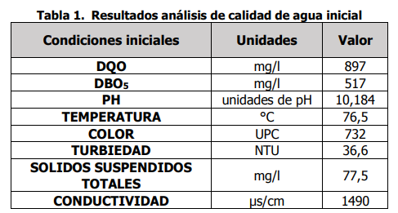
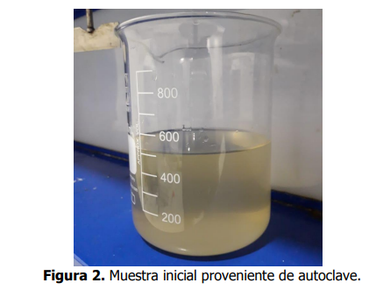
Planteamiento
Desarrollo de funcionamiento de una PTAR
Se desarrolla un sistema de evaluación del agua y verificación de floculación

Slide 5
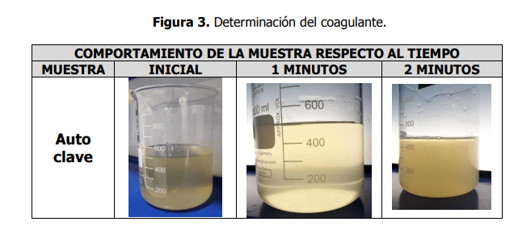
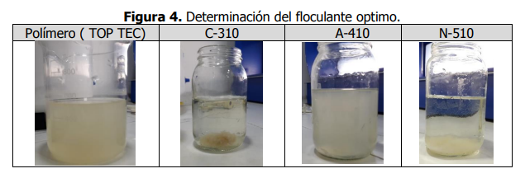
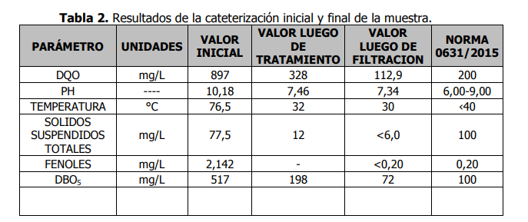
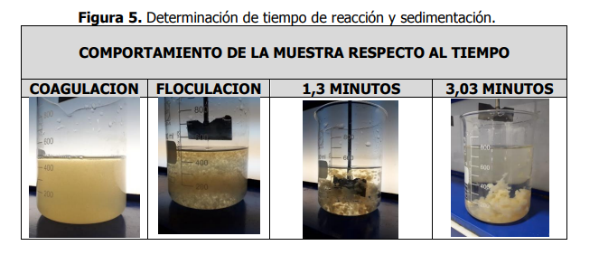

Slide 6
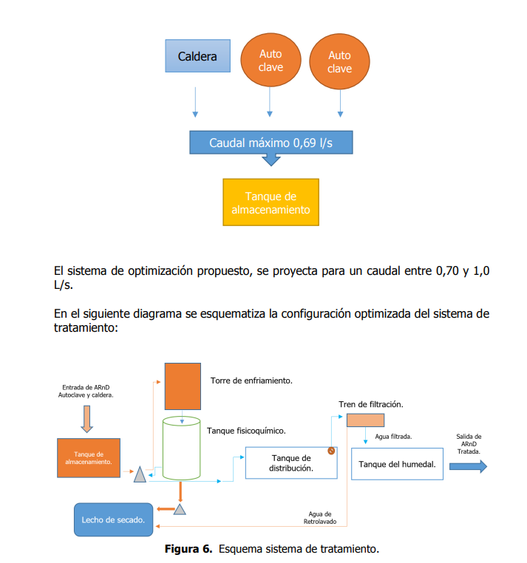

Slide 7
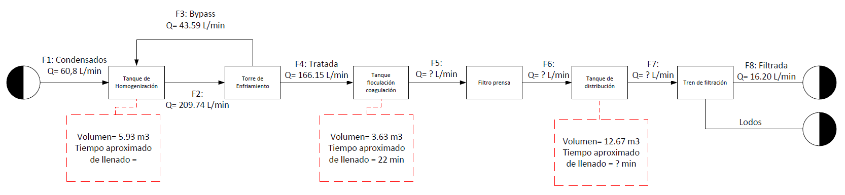
Desarrollo
Desarrollo de funcionamiento de una PTAR

Slide 8
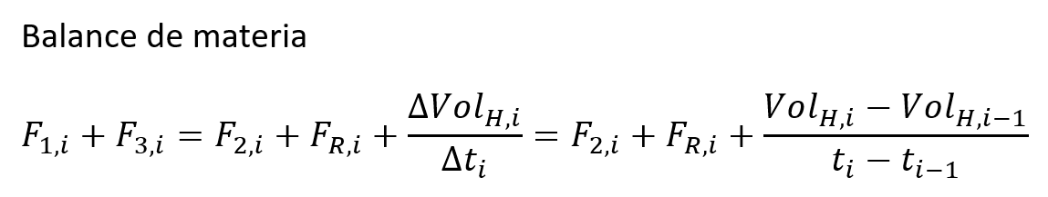
Desarrollo
Desarrollo de funcionamiento de una PTAR
Modelo para Tanque de homogenización
Volumen a través del tiempo

Slide 9

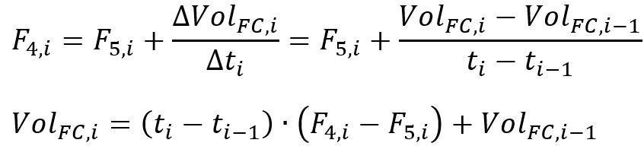
Modelo para Torre de enfriamiento
Modelo para Tanque de coagulación-floculación

Slide 10
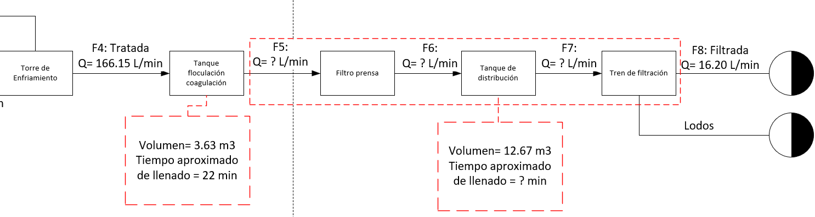
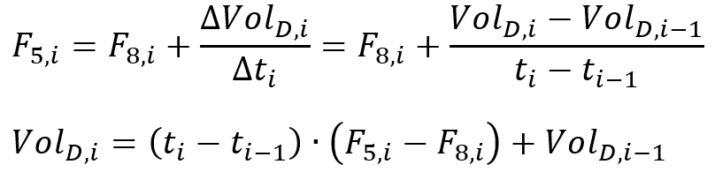
Modelo para Filtro prensa + Tanque de distribución + tren de filtración

Slide 11
Explicación del código
https://colab.research.google.com/drive/1vV1yF53twJXV4-hnhC5Dkkks3N90Ru0s?usp=sharing
El código proporcionado simula el comportamiento de un sistema de tratamiento de agua compuesto por tres tanques:
Tanque de homogenización (TH): Almacena el agua de entrada y la mezcla.
Tanque de flotación y clarificación (TFC): Donde se separan los lodos del agua tratada.
Tanque de distribución (TD): Almacena el agua tratada antes de su distribución.
El código simula un día (1440 minutos) de operación del sistema y calcula:
Volumen de agua en cada tanque (TH, TFC y TD) a lo largo del tiempo.
Cantidad de lodos generados durante el día.
Caudal de agua tratada (f5) que se envía a la red de distribución.

Slide 12
Variables y parámetros
f1_0: Caudal de entrada al tanque de homogenización (TH) (20 L/min).
f2_0, f3_0: Caudales de entrada y salida al TFC, respectivamente (209.74 L/min y 43.59 L/min).
f8_0: Caudal de salida del TD (16.20 L/min).
vol_H_0, vol_FC_0, vol_D_0: Volúmenes iniciales en TH, TFC y TD, respectivamente (0 L).
vol_H_max, vol_FC_max, vol_D_max: Capacidades máximas de TH, TFC y TD, respectivamente (5930 L, 3630 L y 12670 L).
lodos_concentracion: Concentración de lodos en el agua tratada (8.57 g/L).
t_llenado: Tiempo de llenado del TH (22 min).
estado_Tanq_Homo: Estado del TH (0: Parado, 1: Llenando, 2: Tratamiento + sedimentación, 3: Vaciando).
tiempo_estado: Vector con los tiempos de cada estado del TH (22 min, 15 min).
baches: Número de veces que el TD se vacía por completo.

Slide 13
Simulación
La simulación se ejecuta en un bucle for que recorre 1440 minutos (un día). En cada minuto, se actualiza el estado del TH y se calculan los caudales de entrada y salida de cada tanque.
El estado del TH cambia según el volumen de agua que contiene:
Parado: Si el volumen está por debajo del 30% de la capacidad máxima.
Llenando: Si el volumen está entre el 30% y el 70% de la capacidad máxima.
Tratamiento + sedimentación: Si el volumen está entre el 70% y el 92% de la capacidad máxima.
Vaciando: Si el volumen supera el 92% de la capacidad máxima.
Los caudales de entrada y salida de cada tanque se calculan en función del estado del TH:
TH: Entrada: f1_0 si el estado es "Llenando" o "Tratamiento + sedimentación", 0 en caso contrario.
Salida: f2_0 si el estado es "Tratamiento + sedimentación", 0 en caso contrario.
TFC: Entrada: f2_0 si el estado del TH es "Tratamiento + sedimentación", 0 en caso contrario.
Salida: f3_0 si el volumen de agua en el TFC es menor al máximo, f4 (f2-f3) en caso contrario.
TD: Entrada: f4 (f2-f3) si el estado del TH es "Tratamiento + sedimentación", 0 en caso contrario.
Salida: f5_0 (volumen de agua tratada) si el volumen de agua en el TD es menor al máximo, f8_0 en caso contrario.

Slide 14
Cálculos y análisis
El código calcula y analiza las siguientes variables:
Volumen de agua en cada tanque: Se actualiza en cada minuto y se grafica al final de la simulación.
Cantidad de lodos generados: Se calcula al final de la simulación como el producto del volumen de agua tratada y la concentración de lodos.
Caudal de agua tratada (f5): Se calcula en cada minuto y se grafica al final de la simulación.

Slide 15
Conclusiones
El código simulado muestra que el sistema de tratamiento de agua puede funcionar correctamente durante un día, con una producción de agua tratada de 12234.6 L.
La cantidad de lodos generados al final del día es de 105.18 Kg si se considera un 92% de eficiencia en el tratamiento, y 14.02 Kg si se considera un 40% de eficiencia.
Se observa que el caudal de agua tratada no es constante, con picos que coinciden con el vaciado del tanque de flotación y clarificación (TFC).
Para mejorar la eficiencia del sistema, se podrían implementar estrategias para controlar el caudal de agua tratada, como:
Utilizar un tanque de almacenamiento intermedio entre el TFC y el TD.
Implementar un sistema de control automático del caudal de salida del TFC.
A su vez, se recomienda realizar un análisis de sensibilidad para evaluar el impacto de diferentes variables en el comportamiento del sistema, como:
Caudal de entrada al TH.
Concentración de lodos en el agua tratada.
Capacidades de los tanques.

